Slide 1

שימוש בסקצ'אפ
חנוכיון 2023

Slide 2
לפני הכל…
עבודה עם סקצ'אפ
ניסוי ותהיה
טעויות
מריחות

Slide 3
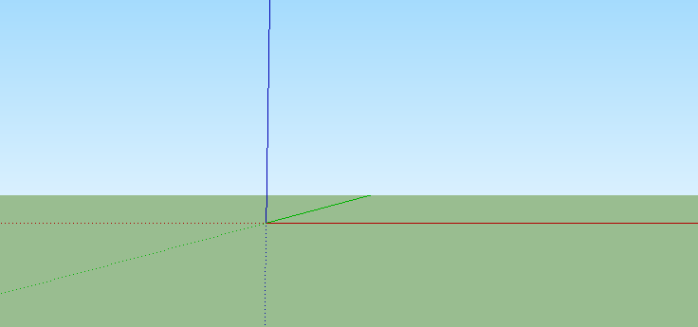
צירים בסקצאפ
חץ המתאר את ציר Z - עומק
חץ המתאר את ציר Y- גובה
חץ המתאר את ציר X - רוחב
ניתן להנעל על כל אחד מהצירים באמצעות חיצי המקלדת:
חץ עליון: ציר כחול, גובה
חץ ימין: ציר אדום, רוחב
חץ שמאל: ציר ירוק, עומק

Slide 4
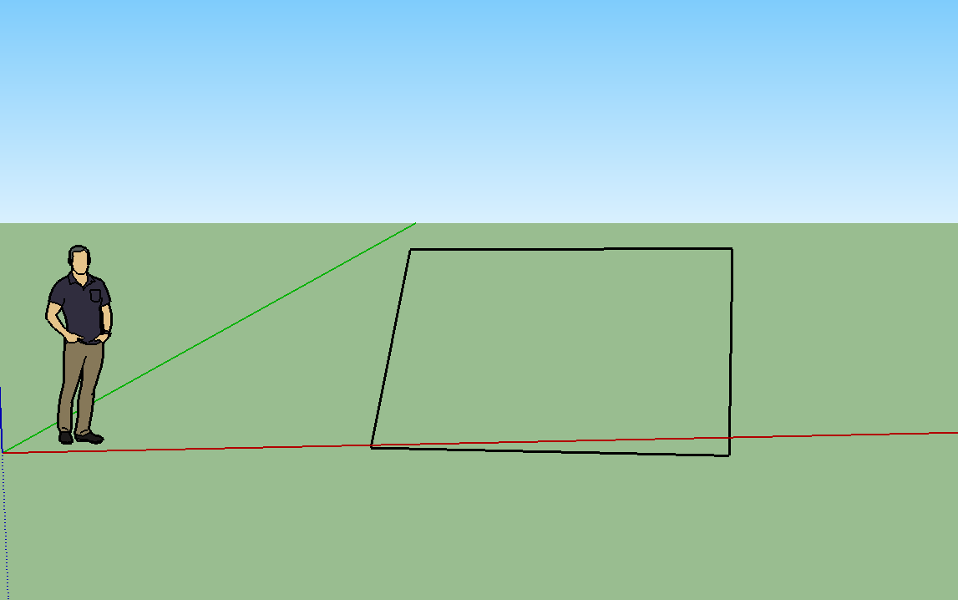
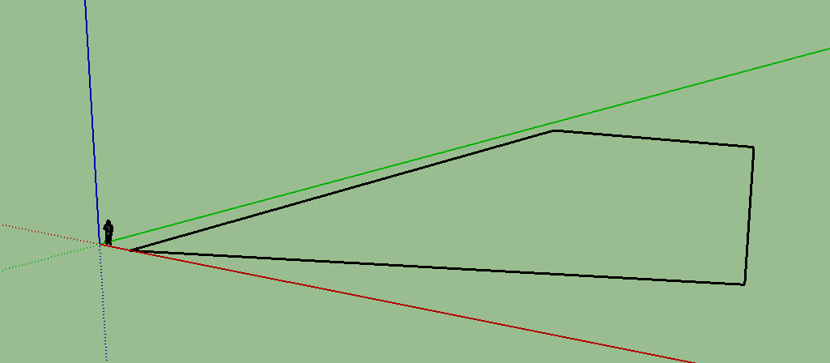
חשיבות השימוש בצירים

Slide 5
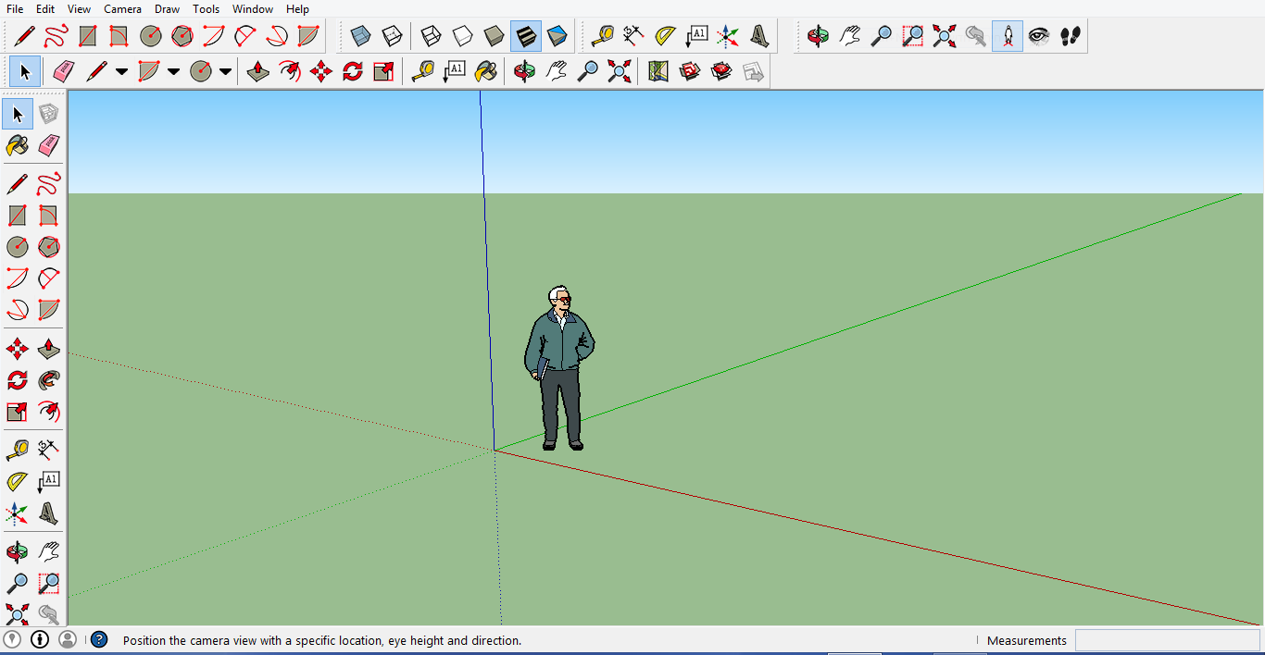

Slide 6



שם: select
קיצור: space” / רווח " תמונה:
שם: line
קיצור: “L” תמונה:
שם: eraser
קיצור: “E” תמונה:

Slide 7




שם: pan
קיצור: “H” תמונה:
שם: tape measure tool
קיצור: “T” תמונה:
שם: orbit
קיצור: “O” תמונה:
שם: move
קיצור: “M” תמונה:

Slide 8


שם: rotate
קיצור: “Q” תמונה:
שם: scale
קיצור: “S” תמונה:

Slide 9
קיצורים בסקצאפ:
ctrl c - להעתיק מה שמסומן
ctrl v - להדביק
ctrl x - לגזור מה שמסומן
ctrl z - מבטל פעולה אחרונה
ctrl y - crtl z מבטל

Slide 10
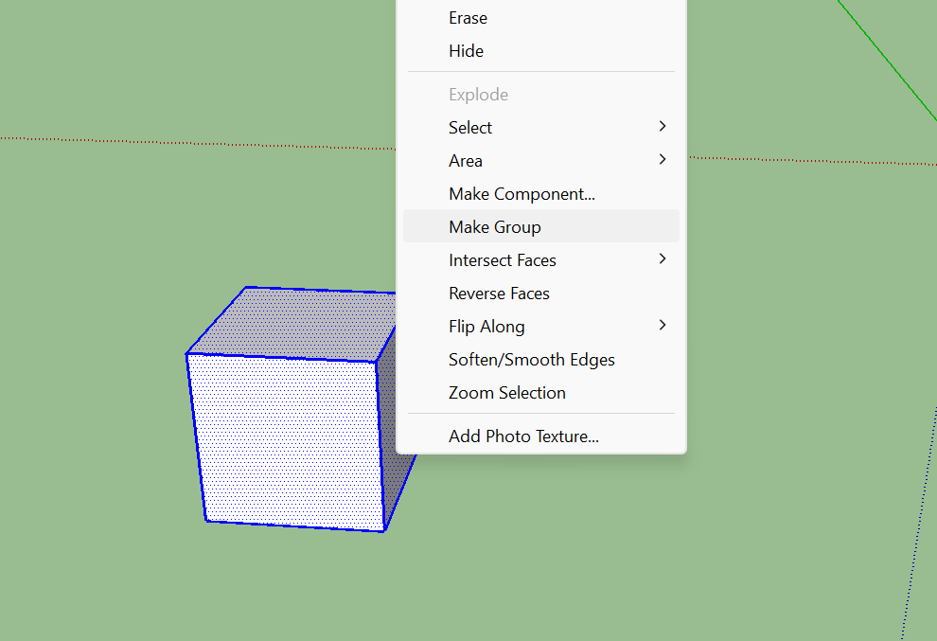
make group :
מכניס את האובייקטים המסומנים לקבוצה, וכך ניתן לשלוט עליהם ולשנות אותם בקלות

Slide 11
component :
כמו קבוצה, רק שכל שינוי בקומפוננט יתעדכן בשכפולים שלה

Slide 12
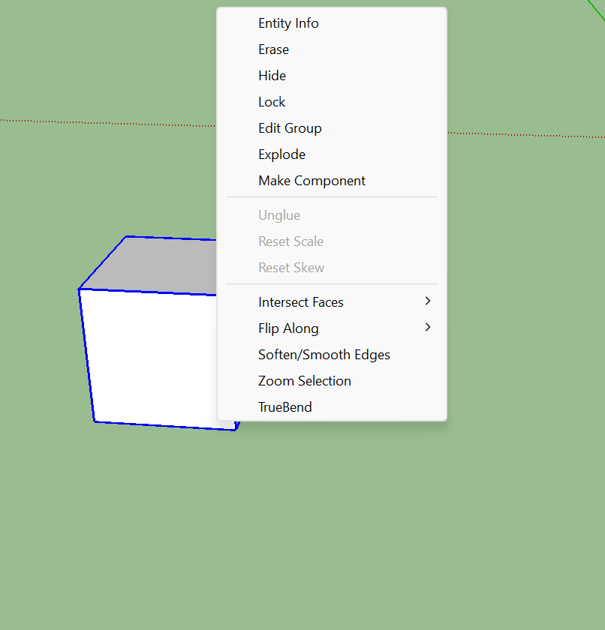
explode :
מבטל group/component

Slide 13
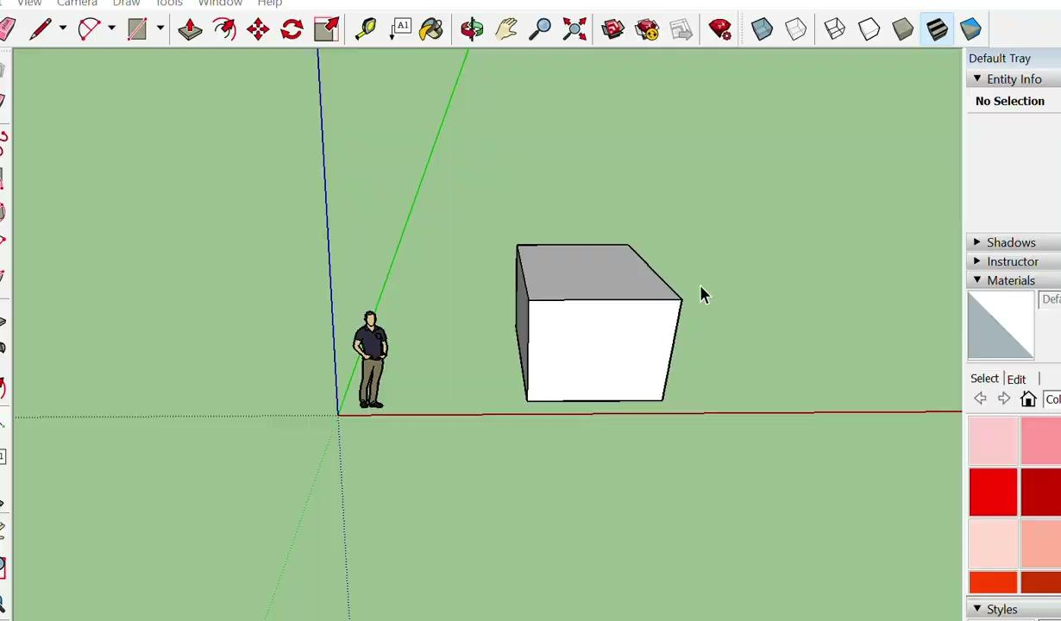
כדי לערוך דברים בתוך הגרופ/קומפווננט יש ללחוץ פעמיים על הגרופ עד שהמסך משתנה

Slide 14
SKETCHUP WAREHOUSE
sketchup warehouse זה אתר עם מודלים תלת מימדיים מפורטים לסקצאפ
כדי להוריד מודל צריך לחפש בגוגל sketchup warehouse

Slide 15
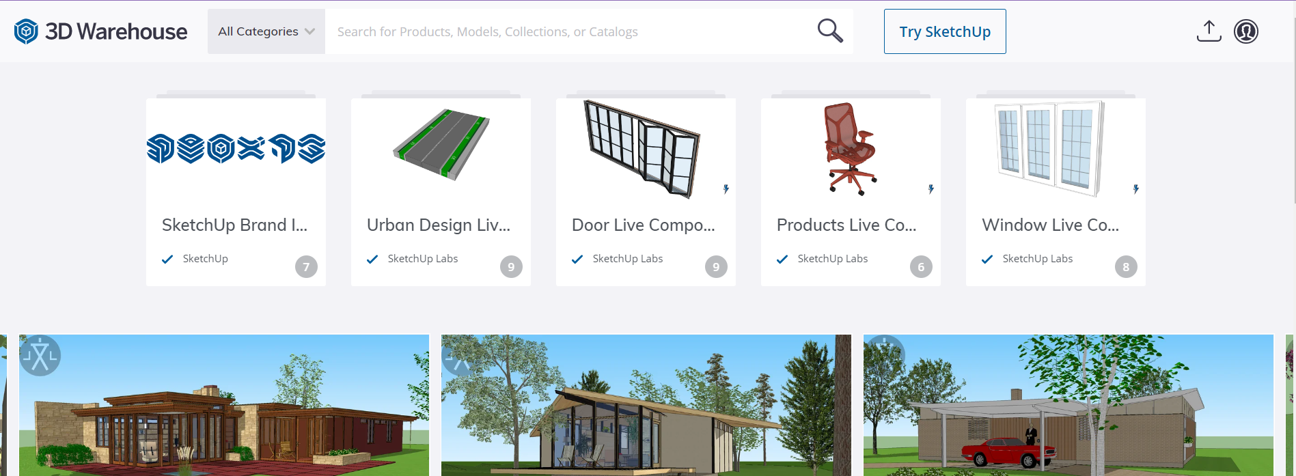
מחפשים את מה שרוצים

Slide 16
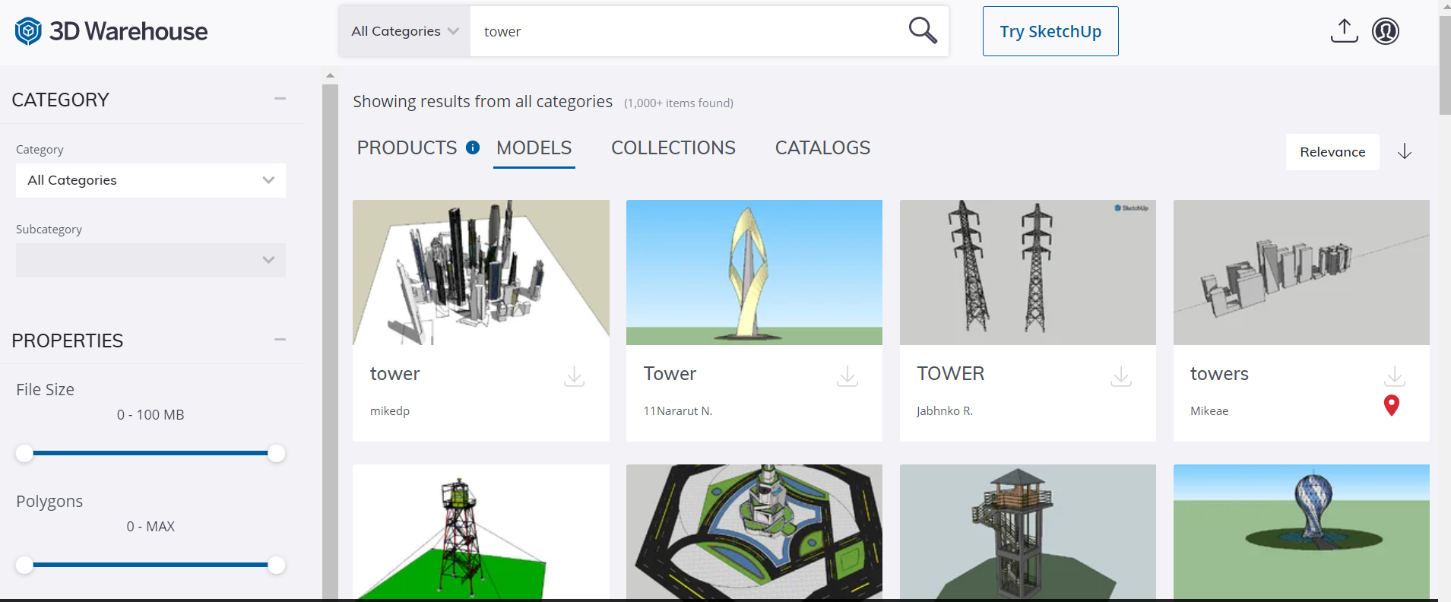
מחפשים תחת models

Slide 17
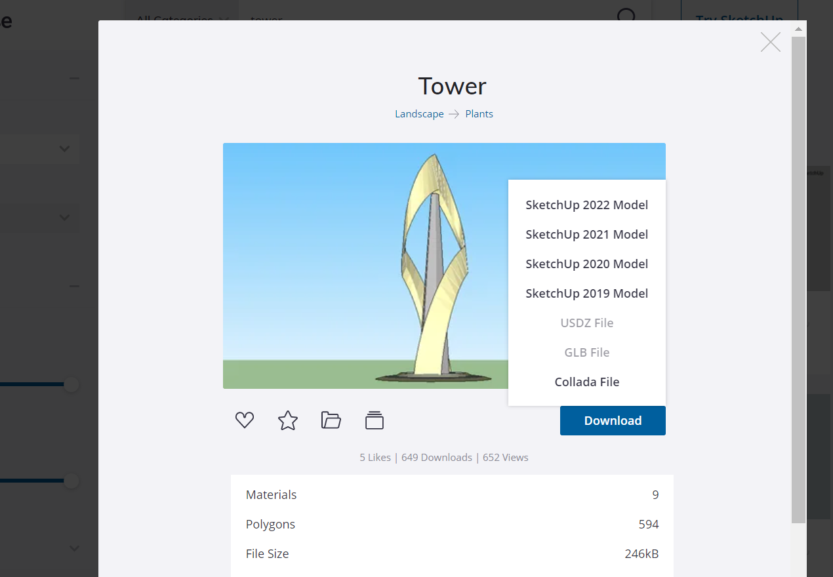
לוחצים על download ואז על collada file

Slide 18
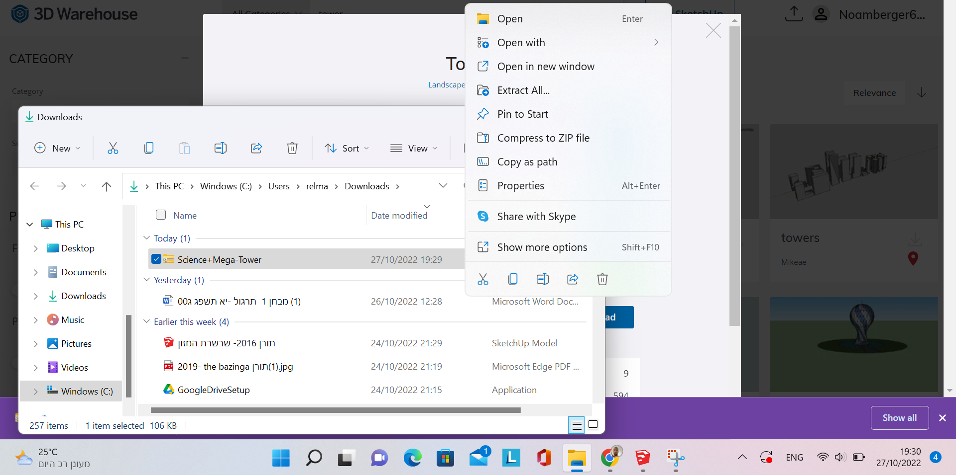
בוחרים את הקובץ שהורדנו, לוחצים קליק ימני, ובוחרים extract all

Slide 19
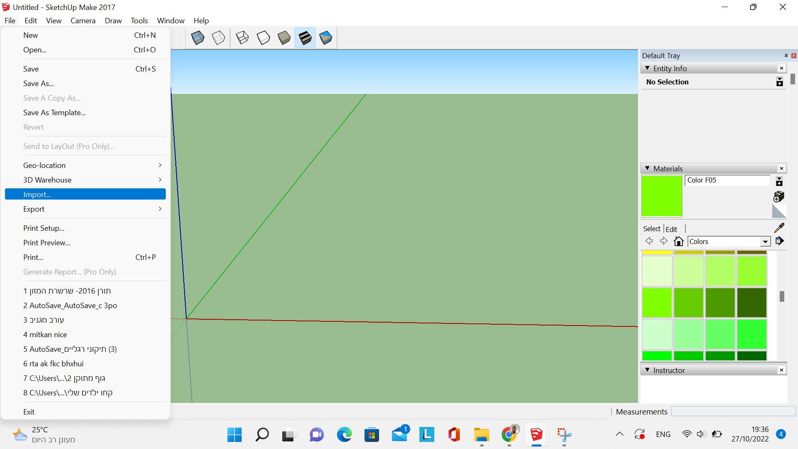

Slide 20
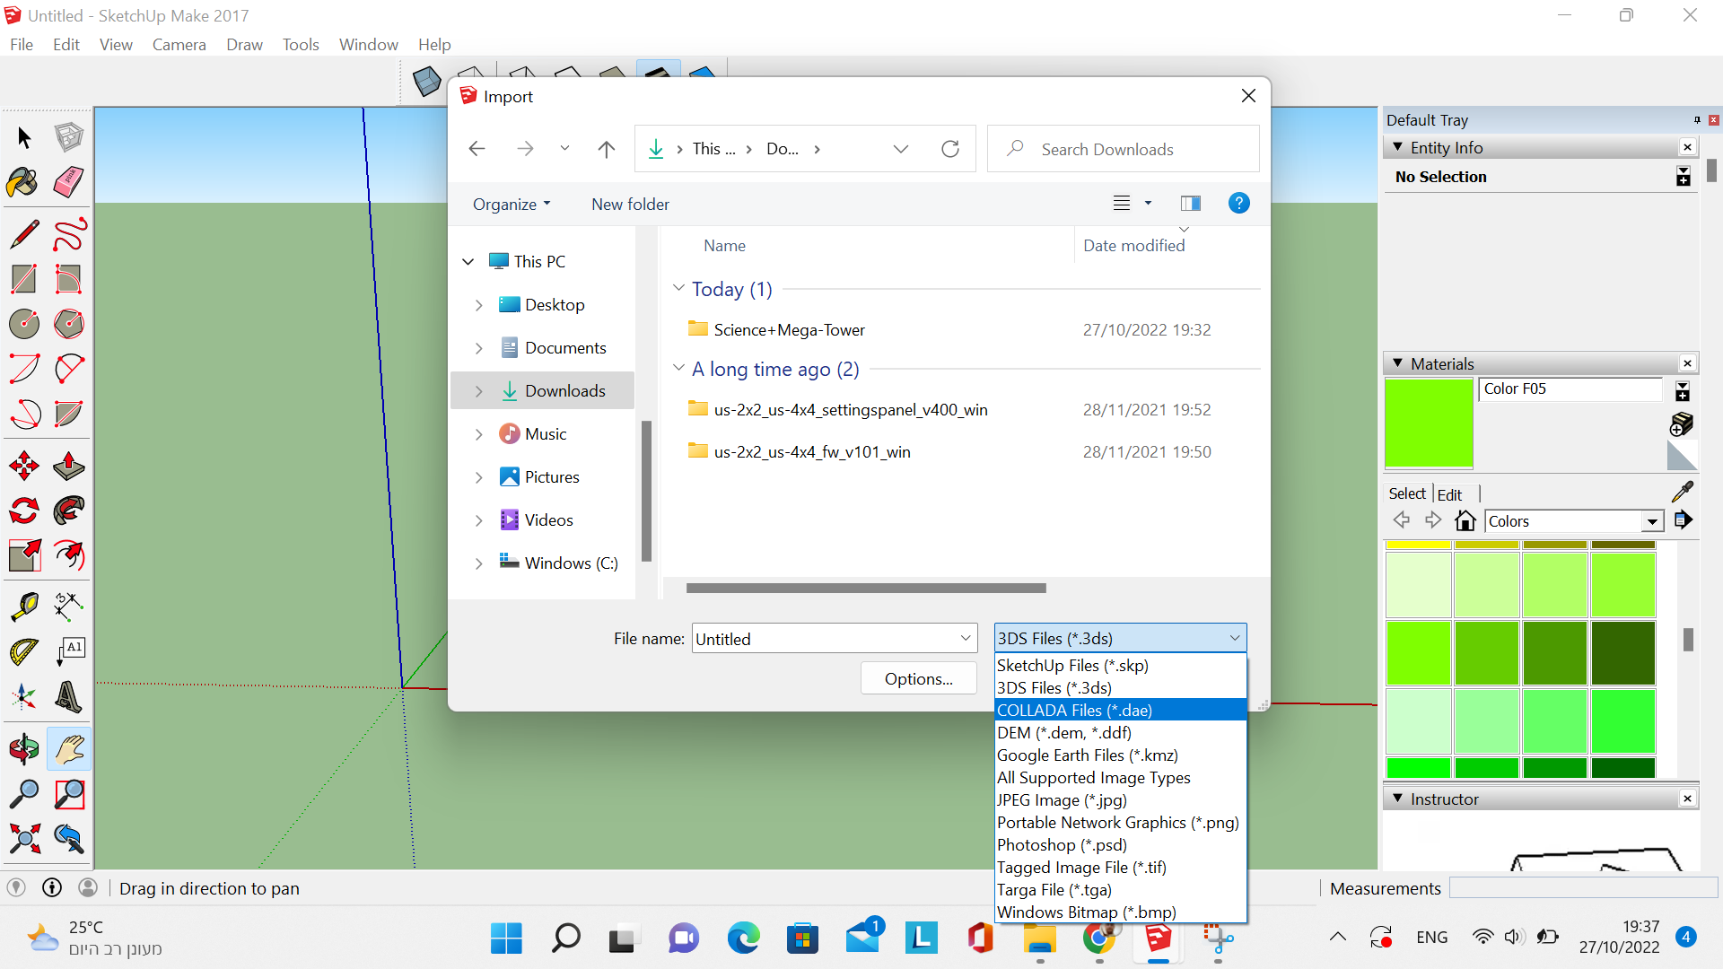

Slide 21
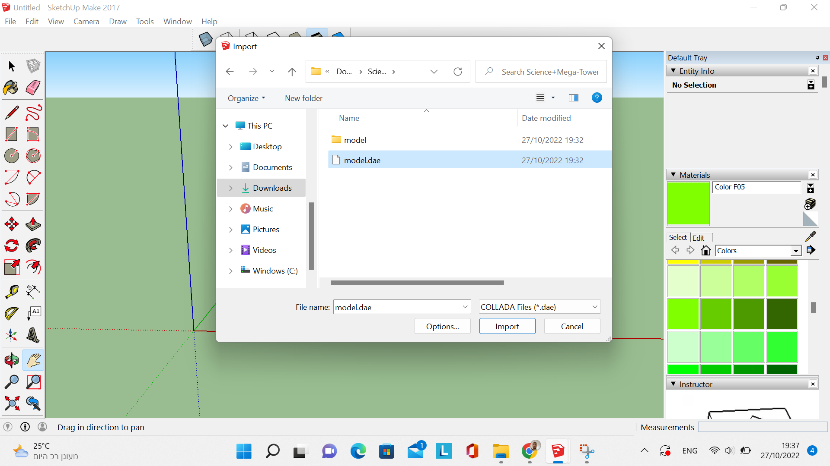

Slide 22
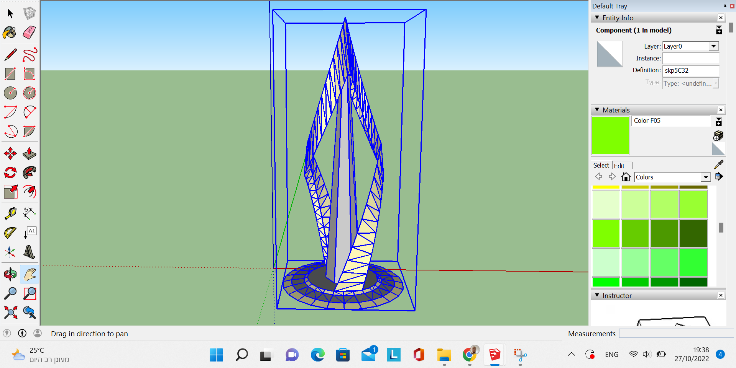
מרגש!

Slide 23
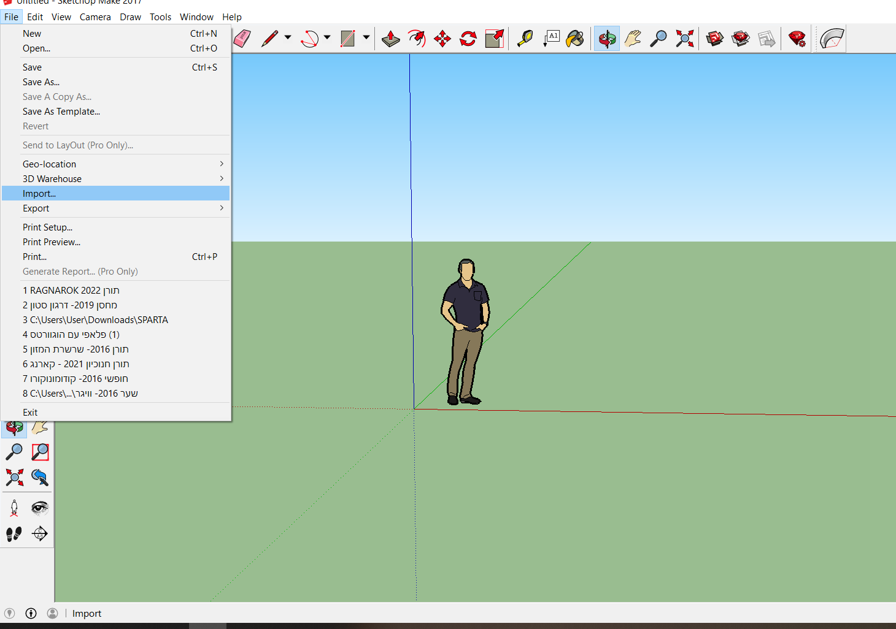
איך מייבאים תמונה לתוך הסקצ'אפ?

Slide 24


